Slide 1
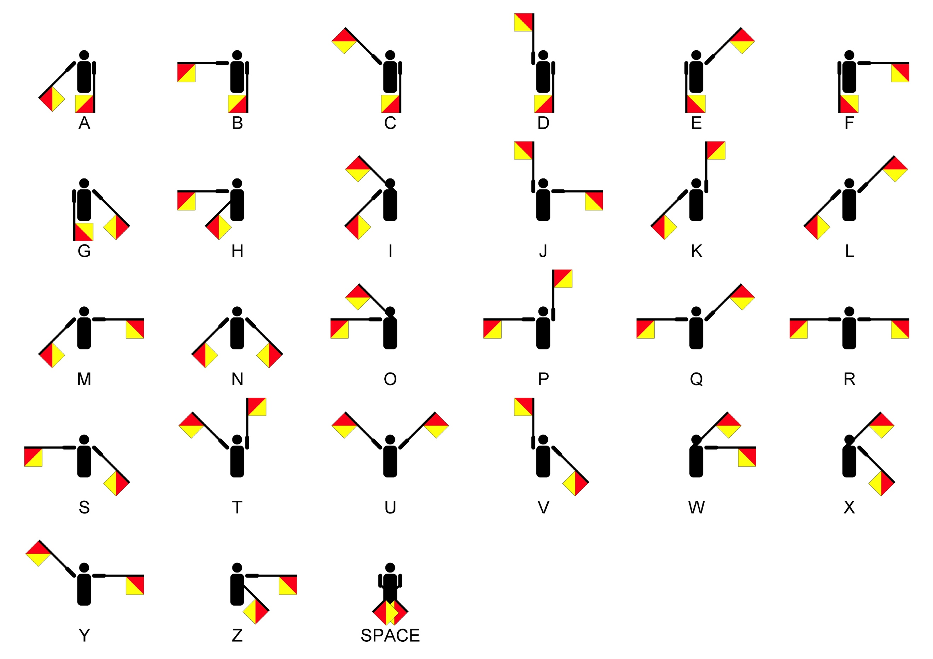
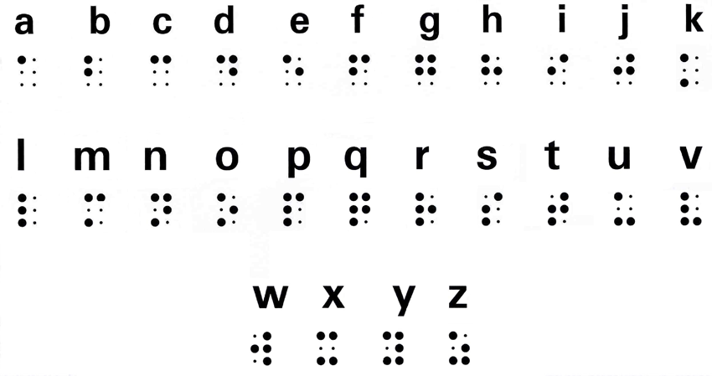
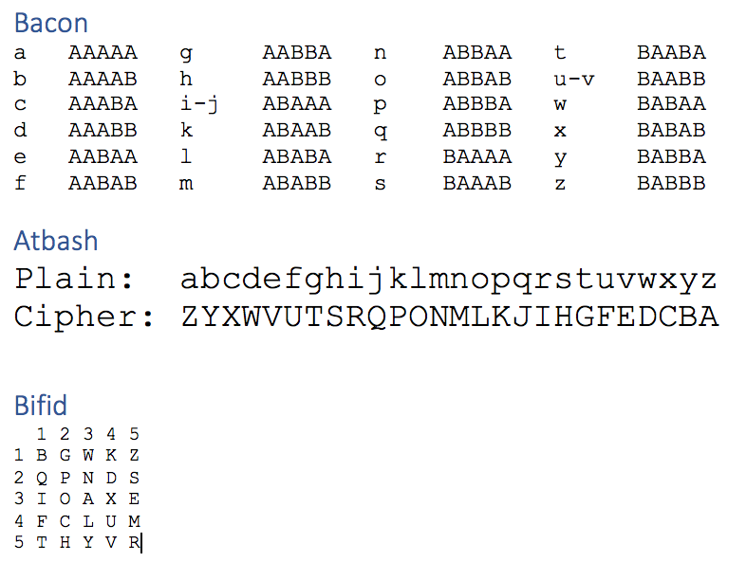
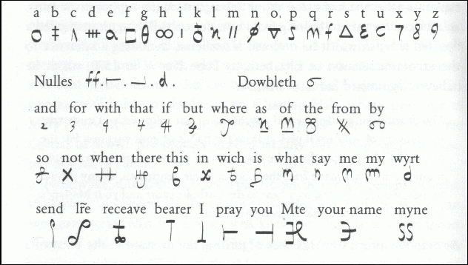
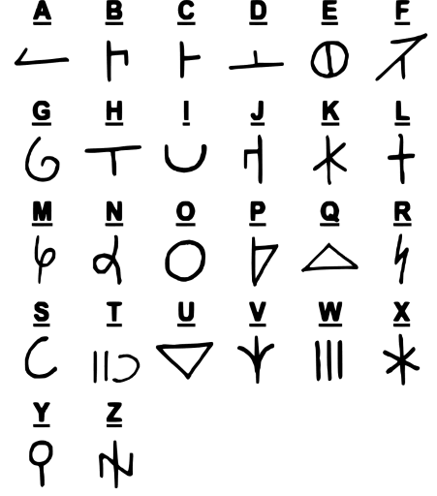
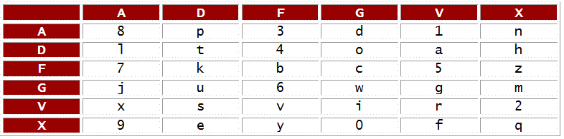
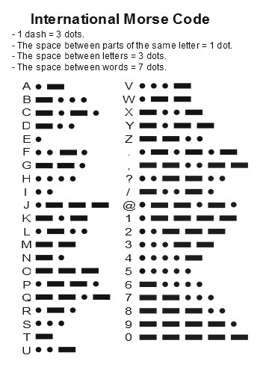
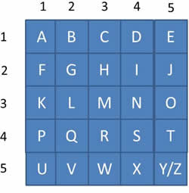
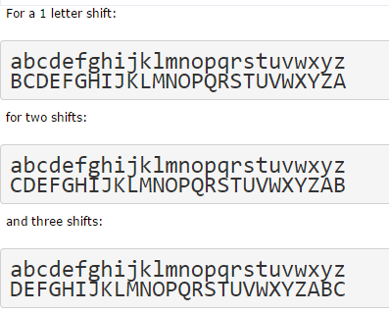
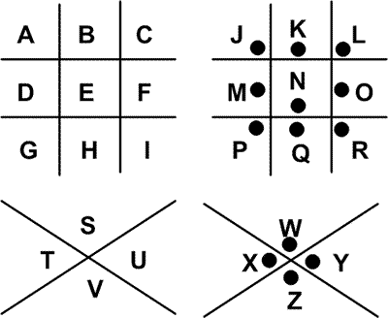

Semaphore
Braille
Substitution
a (%61) b (%62) c (%63) d (%64) e (%65)
f (%66) g (%67) h (%68) i (%69) j (%6A)
k (%6B) l (%6C) m (%6D) n (%6E) o (%6F)
p (%70) q (%71) r (%72) s (%73) t (%74)
u (%75) v (%76) w (%77) x (%78) y (%79)
z (%80) SPACE (%20)
Mary QoS
Dscript
ADFGVX
Polybius
Pigpen
Shifted
Morse
Templar

